Slide 1

Mĩ thuật 5
Chủ đề 7: Học mĩ thuật vui
Bài 14: Vui học cùng danh hoạ (Tiết 1)

Slide 2



Slide 3

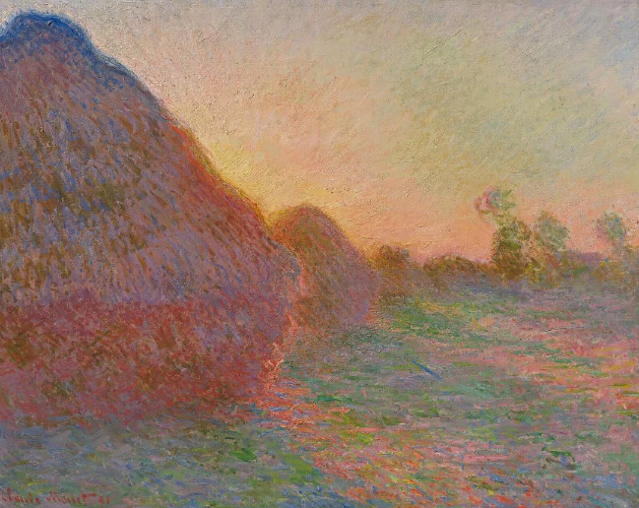
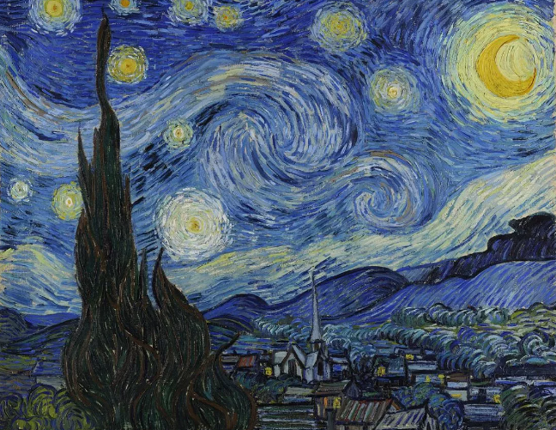
Hình 1: Đống rơm
– họa sĩ Claude Monet
– trường phái ấn tượng.
Hình 2: Đêm đầy sao
– họa sĩ Vincent van Gogh
– trường phái hậu ấn tượng.

Slide 4
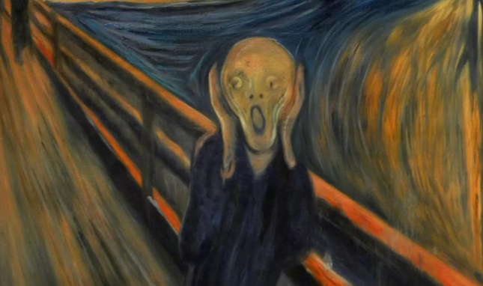
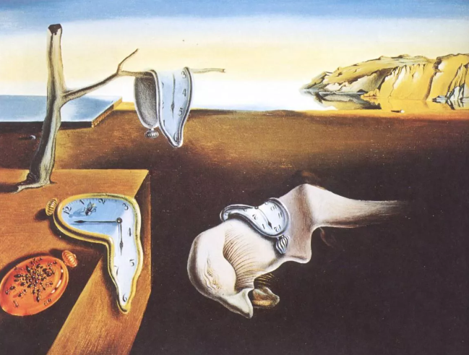
Hình 3: Tiếng thét
– họa sĩ Edvard Munch
– trường phái biểu hiện.
Hình 4: Sự dai dẳng của kí ức
– họa sĩ Salvador Dalí
– trường phái siêu thực.

Slide 5
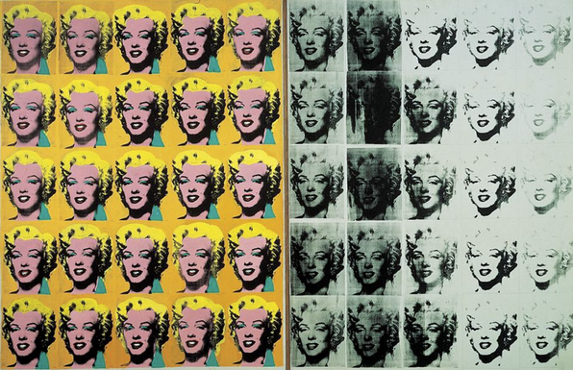
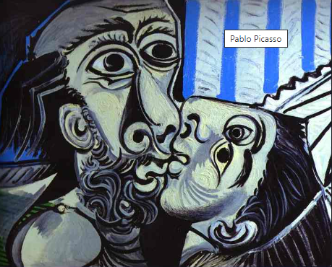
Hình 5: Marilyn Diptych (1962)
– nghệ sĩ Andy Warhol
– trường phái nghệ thuật đại chúng.
Hình 6: Nụ hôn
– họa sĩ Pablo Picasso
– trường phái lập thể.

Slide 6


Slide 7

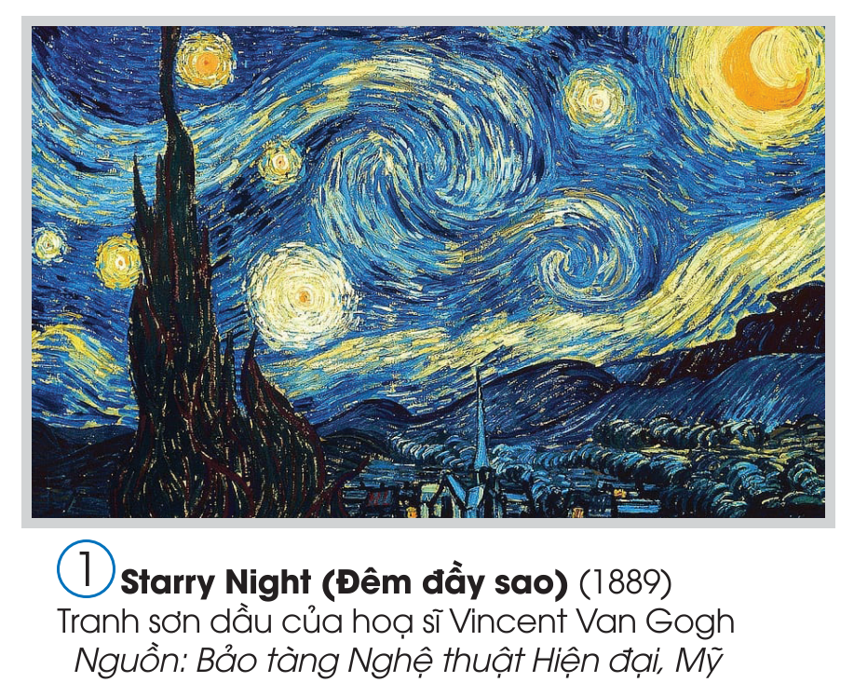
THẢO LUẬN
Quan sát các cặp hình 1, 2 SGK tr.66 và trả lời câu hỏi:
Hình ảnh cây, ngôi nhà, mây, sao, mặt trăng,... được tạo bởi yếu tố tạo hình nào?
Mật độ/ chiều hướng nét trong các mảng hình đó như thế nào?
Em có nhận xét gì về màu sắc trong tác phẩm?

Slide 8
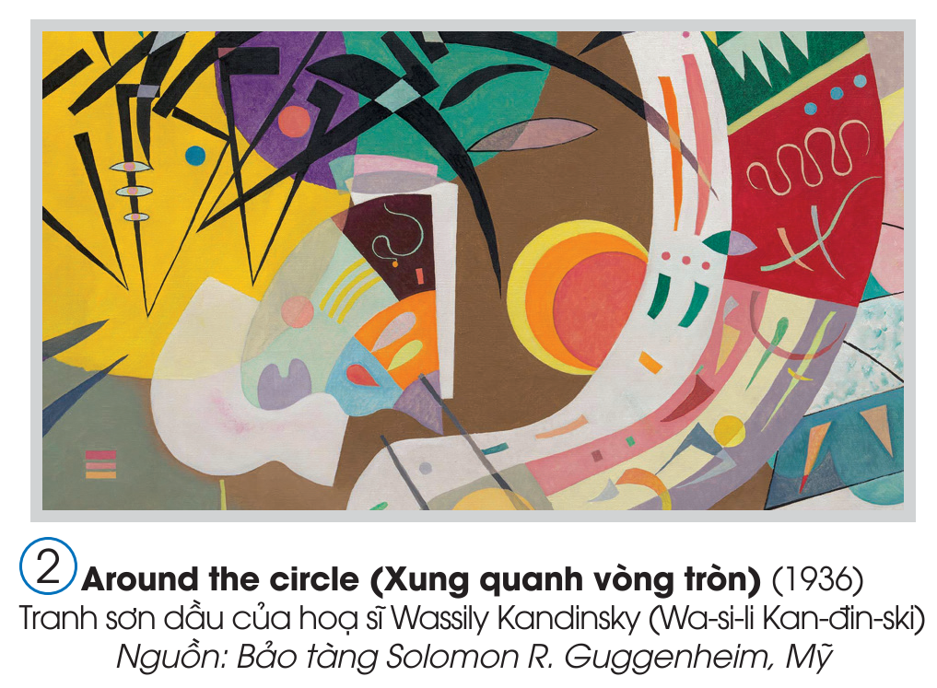
THẢO LUẬN
Quan sát các cặp hình 1, 2 SGK tr.66 và trả lời câu hỏi:
Tác phẩm được tạo nên bởi các yếu tố tạo hình nào?
Màu sắc được sử dụng như thế nào trong tác phẩm?
Sự chuyển động của màu sắc, đường nét trong tác phẩm gợi cho em liên tưởng đến môn học nào?

Slide 9
TRẢ LỜI
Họa sĩ chủ yếu sử dụng yếu tố nét để tạo nên tác phẩm.
Các mảng nét có mật độ dày, chiều hướng nét được thay đổi để tạo nên các mảng hình trong tác phẩm.

Slide 10
TRẢ LỜI
Tác phẩm kết hợp màu nóng, lạnh, hình cơ bản và biến thể tạo nên sự chuyển động, nhịp điệu của yếu tố tạo hình (màu sắc, đậm nhạt, đường nét).
Gợi người xem liên tưởng đến nhịp điệu của một bản nhạc.

Slide 11

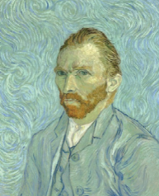
Em có biết?
Ông là một trong số những họa sĩ nổi tiếng thế giới thuộc trường phái Ấn tượng và có sức ảnh hưởng lớn đến hội họa hiện đại.
Ông vẽ nhiều thể loại tranh như: phong cảnh, tĩnh vật, chân dung, tự họa.
Họa sĩ Vincent Willem Van Gogh (1853 – 1890)

Slide 12
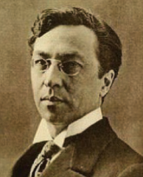
Em có biết?
Ông là một trong số những họa sĩ nổi tiếng với những tác phẩm mở đường cho trường phái Trừu tượng biểu hiện đầu thế kỉ XX.
Các yếu tố tạo hình thường được ông kết hợp tạo thành sự chuyển động có nhịp điệu vui vẻ trong các tác phẩm của mình.
Họa sĩ Wassily Kandinsky (1866 – 1944)

Slide 13
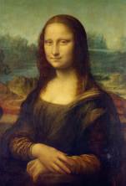
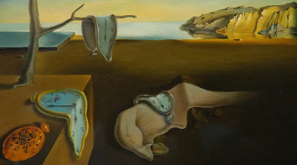
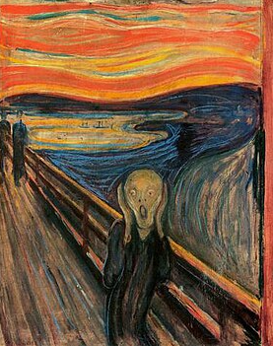
MỘT SỐ TÁC PHẨM NỔI TIẾNG THẾ GIỚI
Nàng Mona Lisa
Leonardo da Vinci
Sự dai dẳng của ký ức
Salvador Dalí
Tiếng thét Edvard Munch

Slide 14
KẾT LUẬN
Có thể nhận thấy nhiều cách khác nhau để tạo nhịp điệu, không gian trên tác phẩm của các danh họa.

Slide 15

HƯỚNG DẪN VỀ NHÀ
Chia sẻ cảm xúc sau khi hoàn thành sản phẩm với người thân, bạn bè.
Đọc trước nội dung tiết sau: Bài 15: Em làm nhà sưu tập mĩ thuật (SHS tr.70).

Slide 16

Notes:
https://www.youtube.com/@hoc1biet10

Slide 17


